Slide 1
Caracterización de ADC y DAC de microcontroladores
Por: Sebastián Sánchez
Profesor: Alejandro Weinstein

Slide 2
Objetivo General
Validar métricas de desempeño de periféricos análogos de los microcontroladores STM32 y ESP32

Slide 3
Objetivos específicos
Generar tabla comparativa de métricas de desempeño no documentadas de cada periférico.
Identificar casos de uso donde convendría utilizar STM o ESP.
Generar un set de pasos para la validación de periféricos de señal mixta.

Slide 4
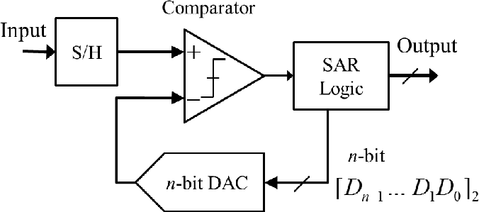
Arquitecturas de los periféricos
Tanto STM32 como ESP32 comparten una misma arquitectura para su conversor de datos análogo digital (ADC), específicamente la arquitectura tipo SAR

Slide 5
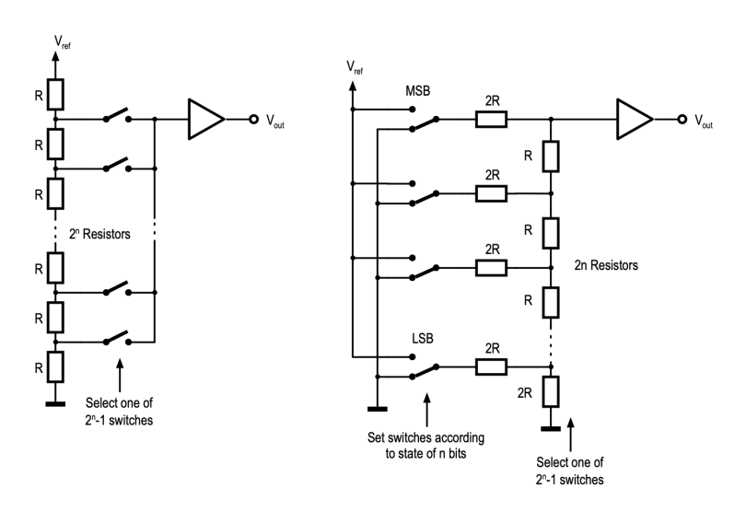
Arquitecturas de los periféricos
A diferencia del ADC, la STM32 y ESP32 utilizan diferentes arquitecturas para el DAC.
En el caso de la ESP se utiliza un resistor string (figura izquierda) utilizando 2^N resistores.
En el caso de la STM se utiliza una arquitectura R2R (figura derecha) utilizando 2*N resistores.

Slide 6
Características generales de ADCs
Estas pueden ser evaluadas puramente mediante programación del microcontrolador y el analizador lógico, de manera similar a procedimientos de la Tarea N°1.
Métrica | STM32 | ESP32
Msps | 5.33 @80MHz | 2
Tiempo de conversión | Sampling+12,5 ciclos | N/A
Msps v/s resolución | [5.33 , 8.88] | N/A
Consumo de corriente | [730 , 830] µA | N/A

Slide 7
Características DC de ADCs a validar
Error de offset
Medir salida en 0V e ir aumentando 1LSB de manera gradual
Error de ganancia
Obtener pendiente entre mediciones
INL y DNL
Medir rampa de voltaje análogo N veces, conectar al DAC y procesar data
Métrica | STM32 | ESP32
Error de offset | [1 , 2.5] LSB | N/A
Error de ganancia | [2.5 , 4.5] LSB | N/A
INL | [1.5 , 2.5] LSB | [-7 , 7] LSB
DNL | [1 , 1.5] LSB | [-12 , 12] LSB

Slide 8
Características AC de ADCs a validar
Siguiendo el estándar IEEE1241 se debe destaca que para obtener estas métricas se armarán 4-5 filtro pasivos a modo de eliminar cualquier ruido/distorsión y por ende se utilizarán 4-5 frecuencias de muestreo para la medición de estos datos.
Métrica | STM32 | ESP32
THD | [-73 , -69] dB | N/A
SNDR | [63 , 67] dB | N/A
ENOB | [10.2 , 10.7] bitss | N/A

Slide 9
Características de DACs a validar
Es importante recordar que la STM utiliza una arquitectura R2R, mientras que la ESP32 utiliza un Resistor String (RS).
Es importante notar que RS debiese ser más preciso a costo de mayor utilización de resistencias (RS utiliza 2^N, mientras que R2R utiliza 2*N)
Métrica | STM32 | ESP32
Settling time | [1.7 , 3] µs | N/A
Offset | [± 8, ±25] LSB | N/A
Ganancia | ±5 % | N/A
INL | ±4 | N/A
DNL | ±2 | N/A
SNDR | [70.4 , 71] dB | N/A

Slide 10
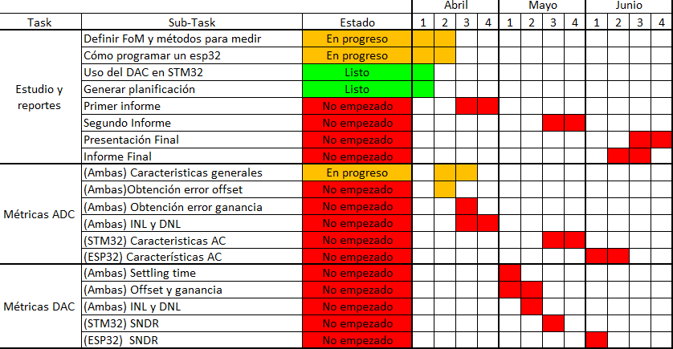
Planificación (esperada)

